Slide 1
Python 基础教程
Ted.Zhao

Slide 2
基本内容
Python 学习路径
Python 基本规范
Python 标准库
Python 网络操作
Python 爬虫
Python 机器学习
Python Jupyter
Python 数据分析

Slide 3
Python 学习路径
基础:
廖雪峰教程: https://www.liaoxuefeng.com/wiki/0014316089557264a6b348958f449949df42a6d3a2e542c000
Python 最佳实践指南: https://pythonguidecn.readthedocs.io/zh/latest/
进阶:
Python cookbook: https://book.douban.com/subject/26381341/
Python 手册: https://book.douban.com/subject/6049132/
流程的 Python : https://book.douban.com/subject/27028517/
Python 指南: http://pythonguidecn.readthedocs.io/zh/latest/

Slide 4
Python 学习路径
基本语法:
见文件夹 ./files

Slide 5
Python 基本规范
Python 2 vs Python 3
Python 2 将在 2020年停止维护
Python 3 在性能上更优秀，解决原本的字节编码混乱的问题
Python 环境管理
pipenv: https://robots.thoughtbot.com/how-to-manage-your-python-projects-with-pipenv
统一代码风格 - pep8
Python pep8 文档： https://www.python.org/dev/peps/pep-0008/
代码风格检查，修改：https://github.com/ambv/black
浅谈软件工程师的代码素养: http://wetest.qq.com/lab/view/385.html
IDE
统一使用 Pycharm
错误信息捕获
Traceback, 捕获上下文
测试
Pandas 性能测试： https://github.com/mm-mansour/Fast-Pandas
单元测试： https://github.com/pytest-dev/pytest

Slide 6
Python 标准库
推荐阅读:
https://pymotw.com/3/index.html
以下是我认为经常用的
datetime
functools
itertools
yield from / yields
urllib

Slide 7
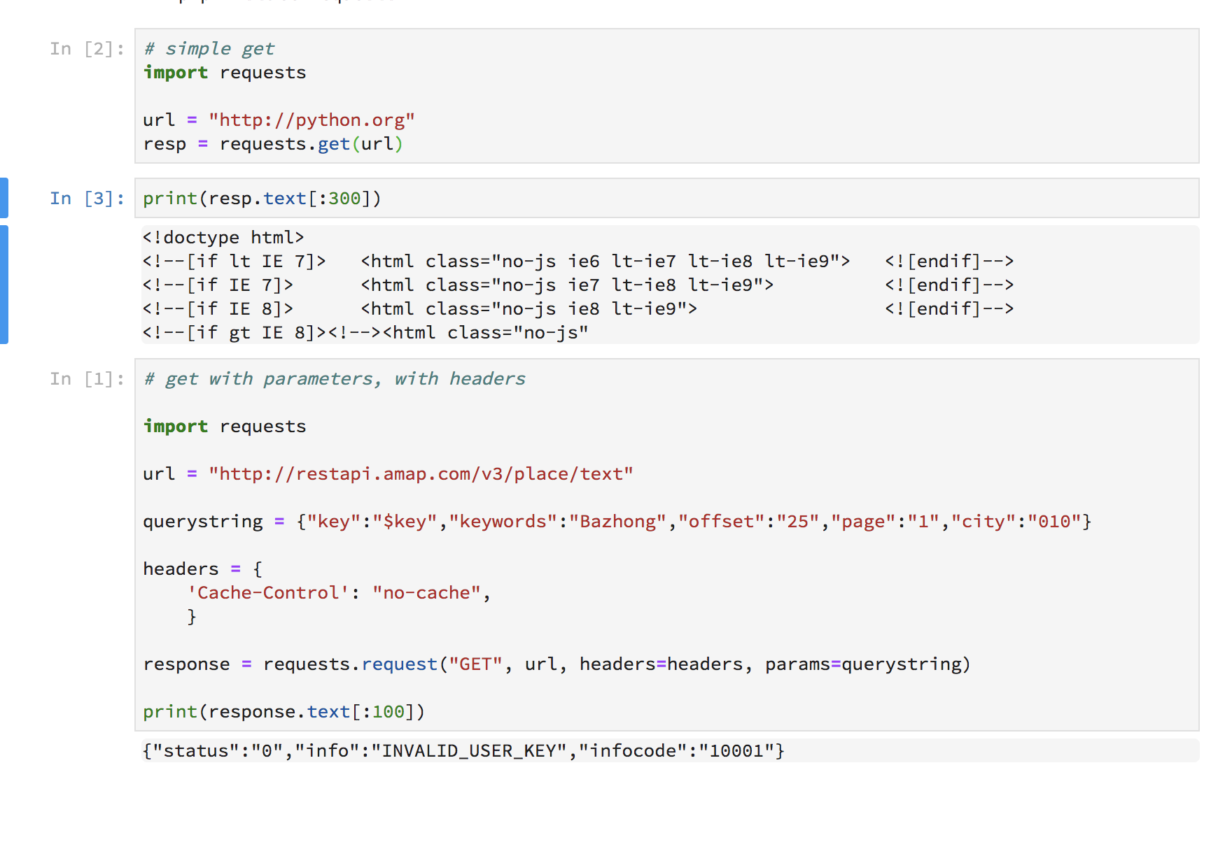
Python 网络操作
推荐使用 requests
get / post

Slide 8
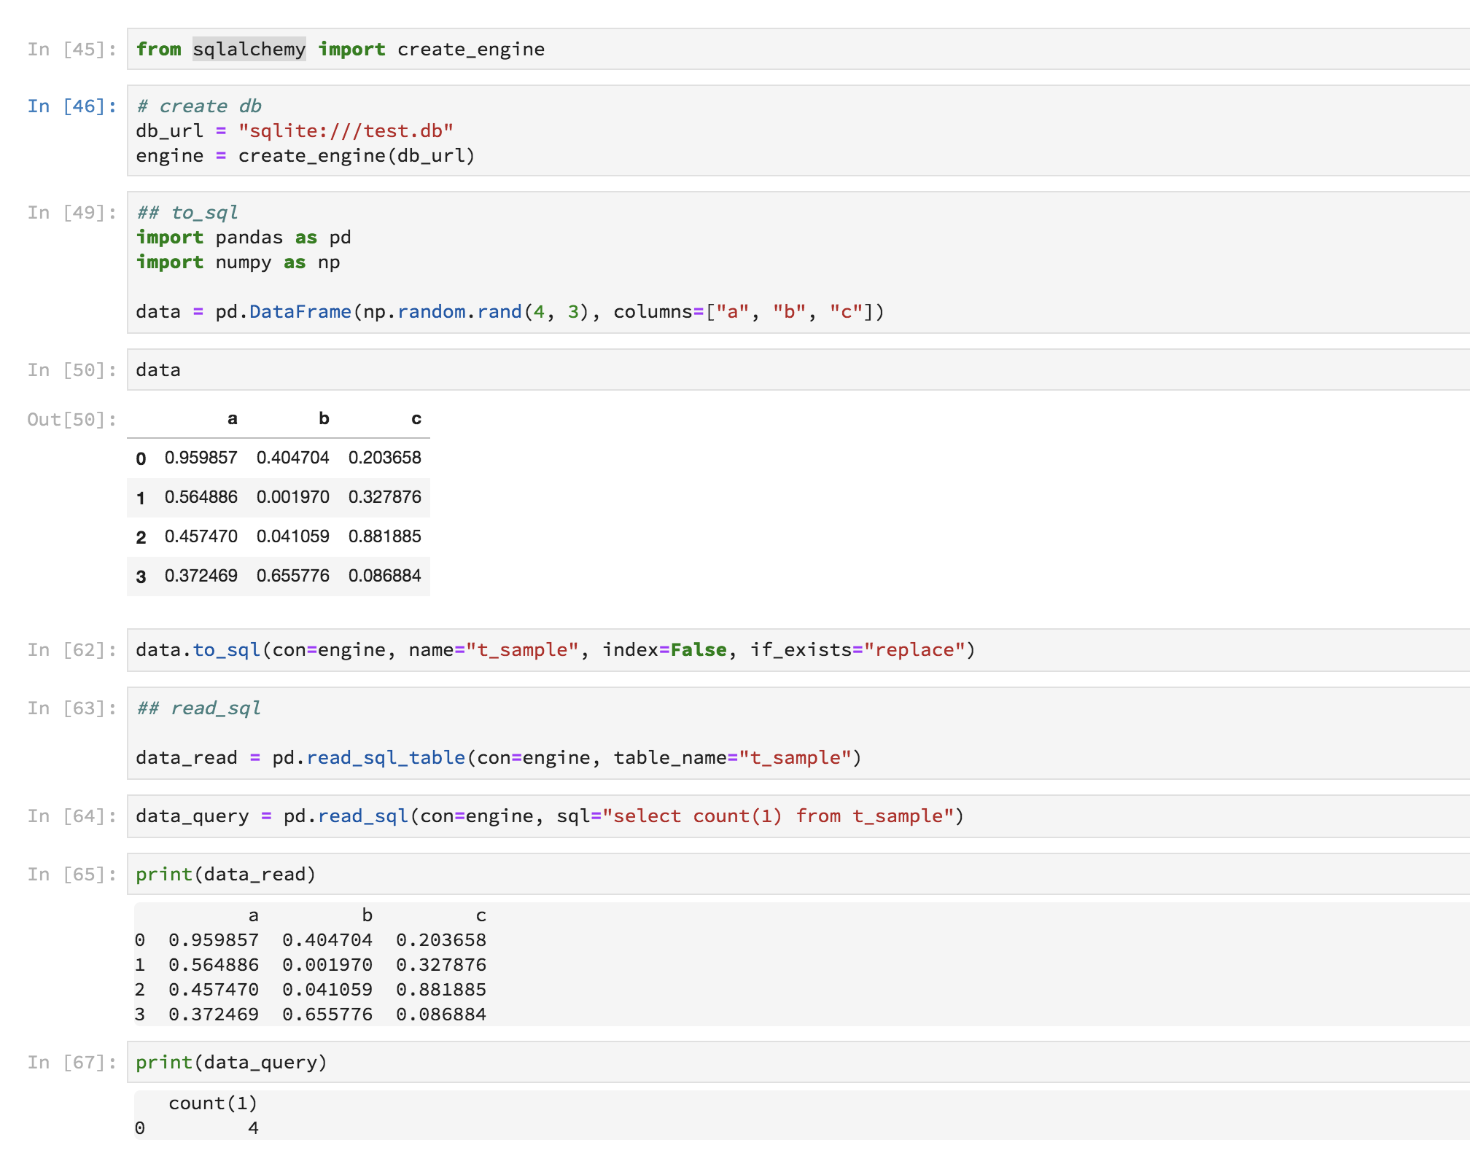
Python 数据库操作
使用 sqlalchemy 作为连接器
使用 pd.to_sql / pd.read_sql / pd.read_sql_table 读写转化成 dataframe

Slide 9
Python 爬虫
具体教程:
https://cuiqingcai.com/1052.html
scrapy --> heavy stuff
requests + lxml + bs4

Slide 10
Python 机器学习
checkout notebooks/sklearn
https://github.com/ageron/handson-ml

Slide 11
Python Jupyter
推荐阅读: https://www.dataquest.io/blog/jupyter-notebook-tutorial/
toolbar - help
cell level
code level: using tab from info compeletion
reading function doc
magic function

Slide 12
Python 数据分析
checkout notebooks in /notebooks/pandas
https://www.dataquest.io/blog/pandas-python-tutorial/

